Slide 1
تکنیک های فروش حرفه ای
گردآورنده:
]نام و نام خانوادگی[

Slide 3
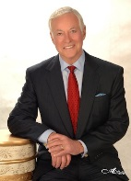
برایان تریسی :
هر کاری که خواستید شروع کنید بدترین حالتش رو در نظر بگیرید.

Slide 4
تعریف فروش
فروش یکی از عوامل زیرمجموعه بازاریابی است، به عبارتی فروش انتهائی‌ترین عملیات بازاریابی در یک معامله است ولی در عین حال شروع یک رابطه بلند مدت با مشتریان است.
فروش یعنی هنر و علم به ثمر رساندن کلیه تلاش های بازاریابی است.

Slide 5
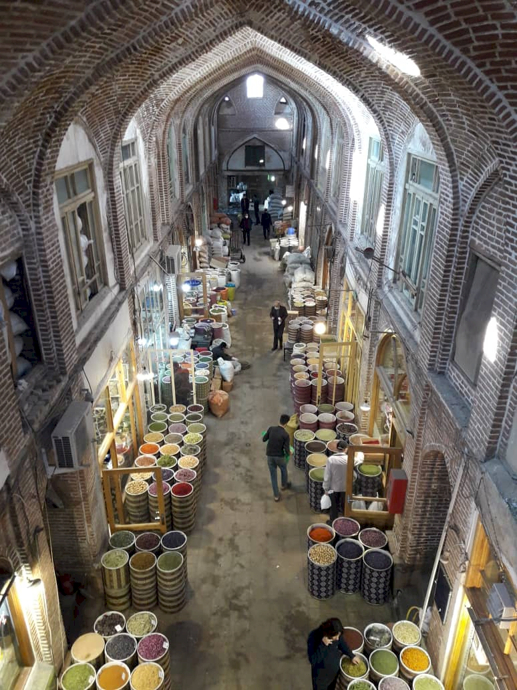
تعریف بازار
بازار عبارت است از "محلی براي مبادلات بالقوه“.
اگر براي محصول یا خدمت ما حتی یک نفر هم وجود داشته باشد، می توانیم بگوییم که بازار وجود دارد.

Slide 6
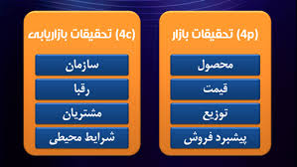
تفاوت فروش و بازاریابی
بازاريابي به مجموعه فرآيندهايي اطلاق مي شود كه از شناخت نياز مشتري (حتي قبل از توليد محصول) آغاز شده و به فروش و در نهايت به فعاليتهاي پس از فروش ختم مي‌گردد.
در واقع مي توان گفت كه فروش بخشي از فعاليتهاي بازاريابي است.

Slide 7
تفاوت فروش و بازاریابی
در ديدگاههاي سنتي، فروش به عنوان پايان ارتباط با مشتري در نظر گرفته مي شد حال آنكه در ديدگاههاي جديد فروش آغاز يك رابطه با مشتري است.
فروش به نوعي مي تواند به عنوان فعاليت به ثمر رساننده‌ي بازاريابي محسوب شود.

Slide 8
چگونه محصولات خود را به دیگران بفروشیم؟
به خاطر داشته باشید که شما در اصل باید یک مشاور خوب و حرفه ای باشید نه فقط یک فروشنده.
1-خودت انجام دهنده باش
3 دیدگاه اساسی در فروش 2-آشنایی با مسائل و مشکلات
3-فروش یعنی انتقال حس
در اصل مشتری شما نباید شما را در مقابل خود ببیند بلکه باید شما را در کنار خود حس کند.

